Slide 1
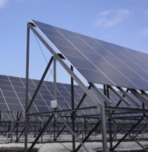
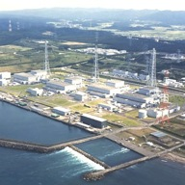
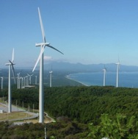
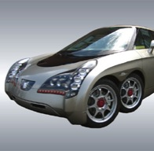
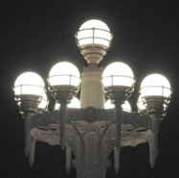
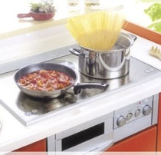
平成26年度
電気学会 高校生懸賞論文コンテスト
応募論文： 電気エネルギーを対象とした論文
（テーマは自由）
応募資格： 高等学校生
高等専門学校の３年生まで
応募締切： 平成２６年１０月２日（木） 必着
表彰： 最優秀論文賞 １編 ５万円
優秀論文賞 ２編 ３万円
佳作賞 数編 １万円
（各賞には記念品も贈呈します）
指導者賞 １名 ５万円
表彰式： 平成２７年３月上旬の土曜日 東京地区で開催
（※時期、場所は予定）
参加賞： 図書カード ５００円相当
（応募先着８０名の方に限ります）
応募先： メール添付の場合
kensho@ieej.org
郵送の場合
102-0076 東京都千代田区五番町6-2
HOMAT HORIZONビル ８Ｆ
電気学会 編修出版課
高校生懸賞論文コンテスト係
募集要項： http://www.iee.jp/pes/
電気学会 電力
検索
電気自動車ELLICA／（許可）慶應義塾大学電気自動車研究室
主催：電気学会 電力･エネルギー部門 共催：パワーアカデミー
IEEJ

